Slide 1
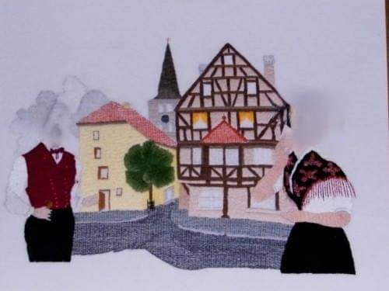
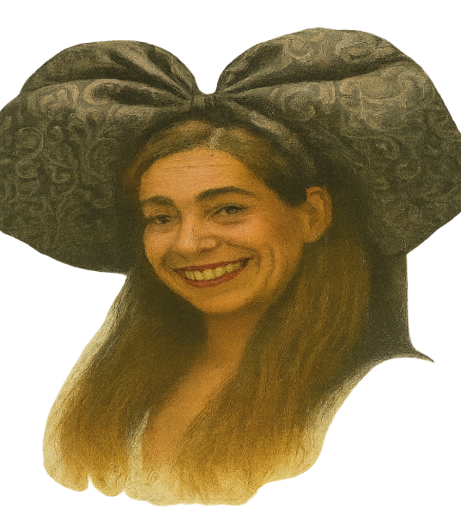
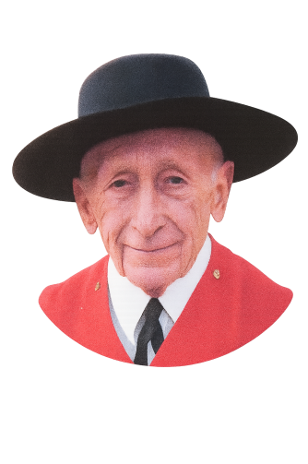


Sur les traces
du patrimoine alsacien
Il y a tant d’histoires
à écrire dans une seule image que chacun y invente la sienne
Bouxwiller capitale de Hanau Lichtenberg
Photos prises par différents randonneurs
pour le plaisir du partage

Slide 2
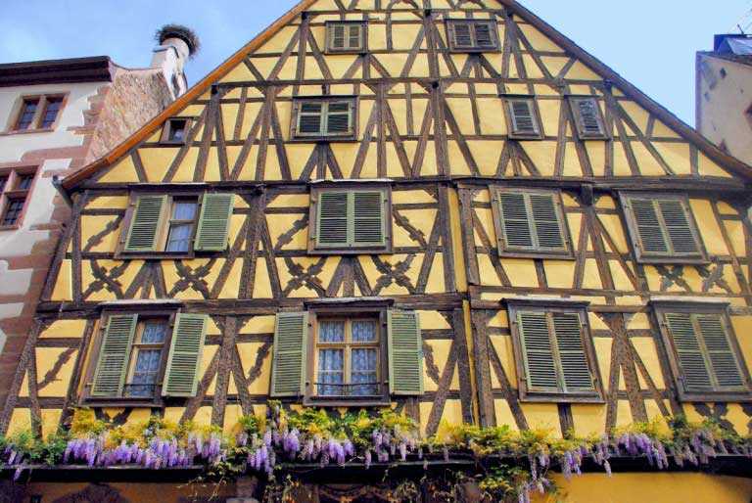


Bouxwiller,
une ville aux multiples richesses
Le Pays de Hanau,
berceau des symboles de l’Alsace
Capitale du Pays de Hanau, Bouxwiller est l’une des plus belles villes d’Alsace du Nord. Cette charmante petite ville possède de magnifiques maisons à colombages et de remarquables oriels. Forte d’une histoire et d’un patrimoine exceptionnels, Bouxwiller est source d’étonnement et d’émerveillement.
La coiffe traditionnelle, avec son grand noeud noir, et le bretzel en sont originaires ! On raconte que c’est le comte de Bouxwiller Jacques le Barbu qui aurait enfermé le boulanger qui se serait moqué de sa bien-aimée. Pour pouvoir obtenir de nouveau sa liberté, il lui aurait été demandé de réaliser un gâteau à travers lequel on puisse voir trois fois le soleil… !

Slide 3
Un patrimoine d’exception
Au détour des ruelles du centre historique vous pourrez découvrir des maisons à colombages des XVIème, XVIIème et XVIIIème siècles, mais aussi l’ancienne chancellerie des comtes, l’église catholique et sa tour des XIIème et XIVème siècles, l’église protestante du XVIIème siècle, les vestiges du mur d’enceinte de la ville mais aussi d’autres placettes pleines de charme :
la place du Château, la place du Marché aux Grains, la place de la Grange aux Dîmes. Plusieurs édifices sont classés Monuments historiques.
Bouxwiller était un important pôle chimique et industriel au XXème siècle. La ville a su conserver et valoriser les vestiges de son riche passé, du Moyen Âge à nos jours.

Slide 4
Une ville dynamique
Un marché de Noël
exceptionnel
Associée à 3 communes, Imbsheim, Riedheim, Griesbach-le-Bastberg, la Ville compte actuellement plus de 4000 habitants. Avec ses administrations, commerces, industries, ses nombreuses associations, ses équipements sportifs, ses 2000 enfants et jeunes scolarisés, ses nombreuses animations, ce chef-lieu de canton est une ville dynamique qui offre tous les services d’une ville moderne.
L’évènement incontournable à Bouxwiller, c’est aussi le Marché de Noël qui a lieu tous les ans, le deuxième week-end du mois de décembre. Découvrez l’un des plus beaux et des plus authentiques marchés de Noël d’Alsace accueillant uniquement des produits d’artisanat locaux.

Slide 5
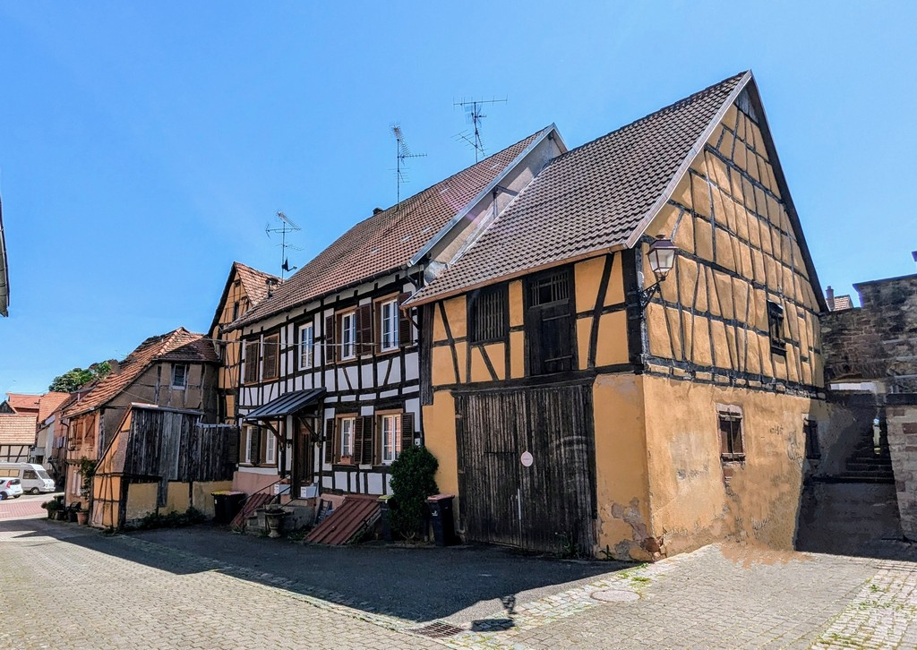

Slide 6
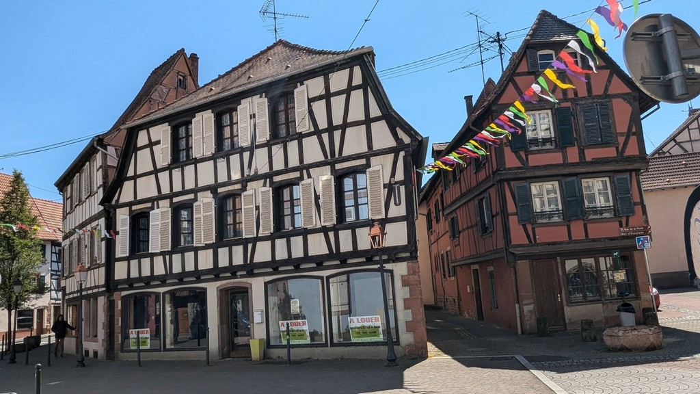

Slide 7
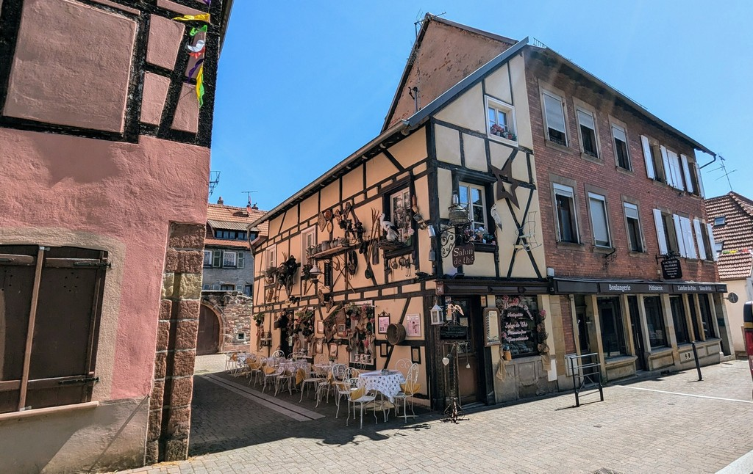

Slide 8
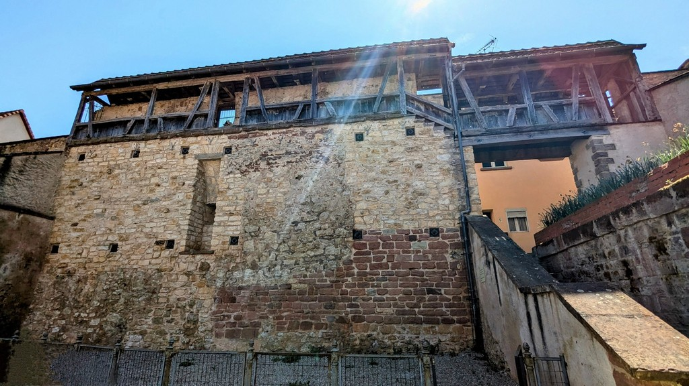

Slide 9
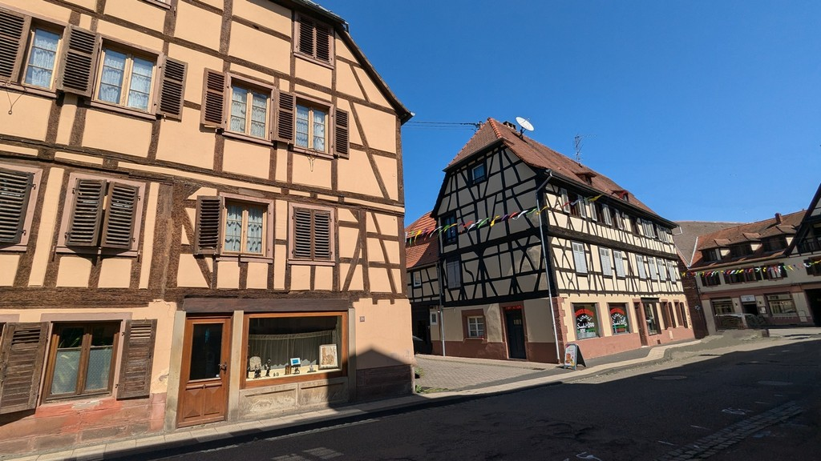

Slide 10
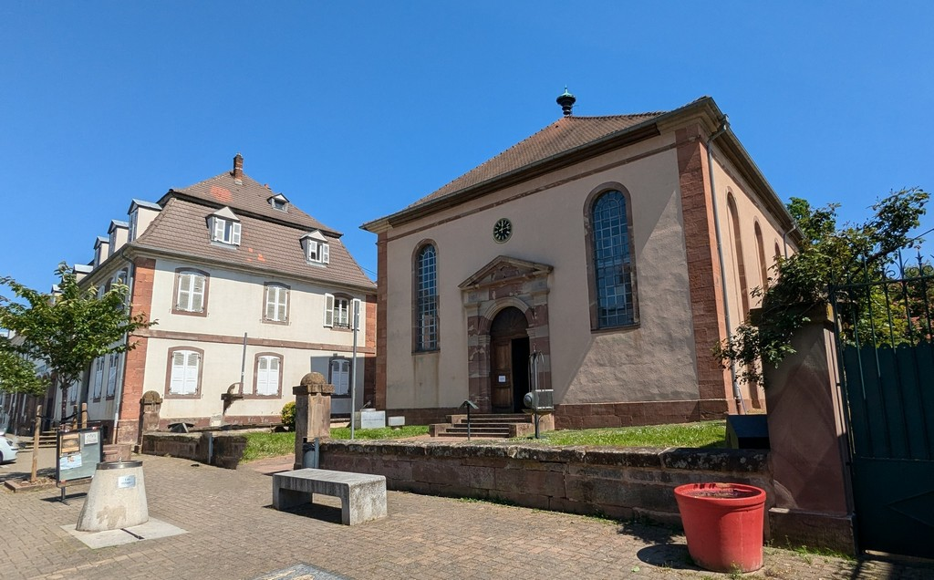

Slide 11
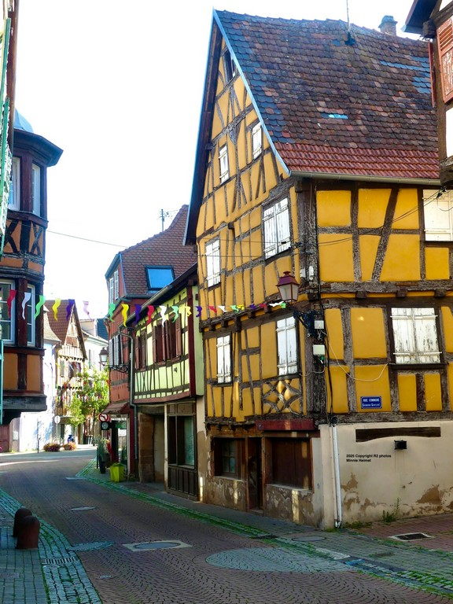

Slide 12
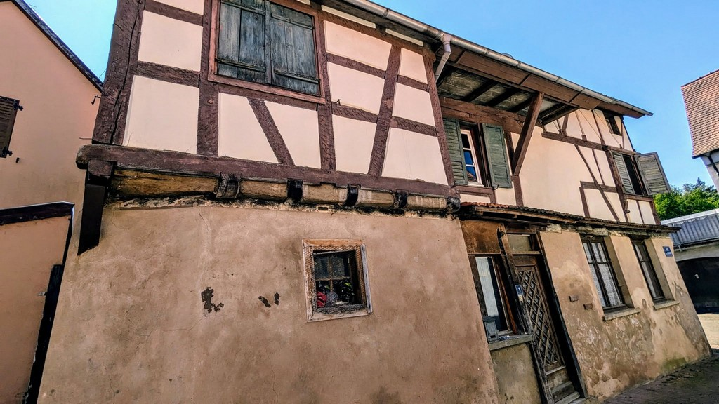

Slide 13
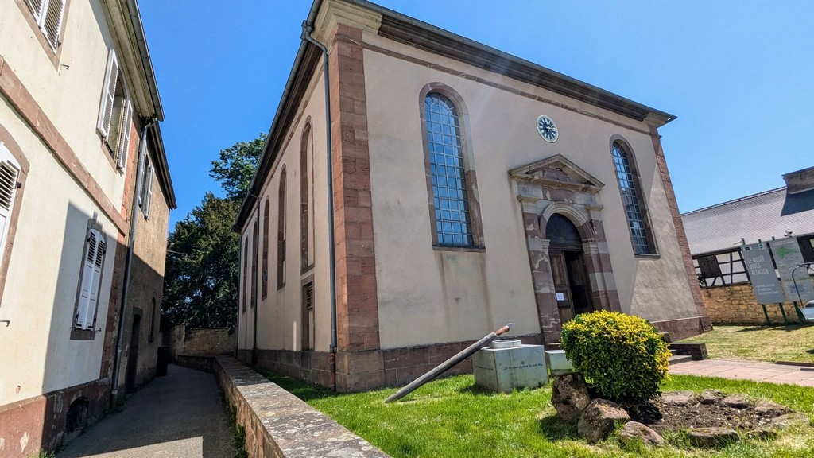

Slide 14
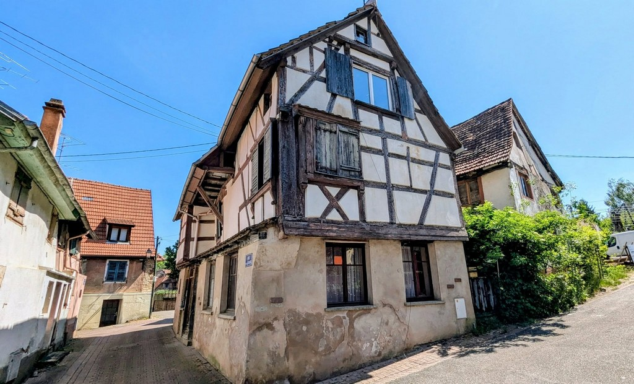

Slide 15
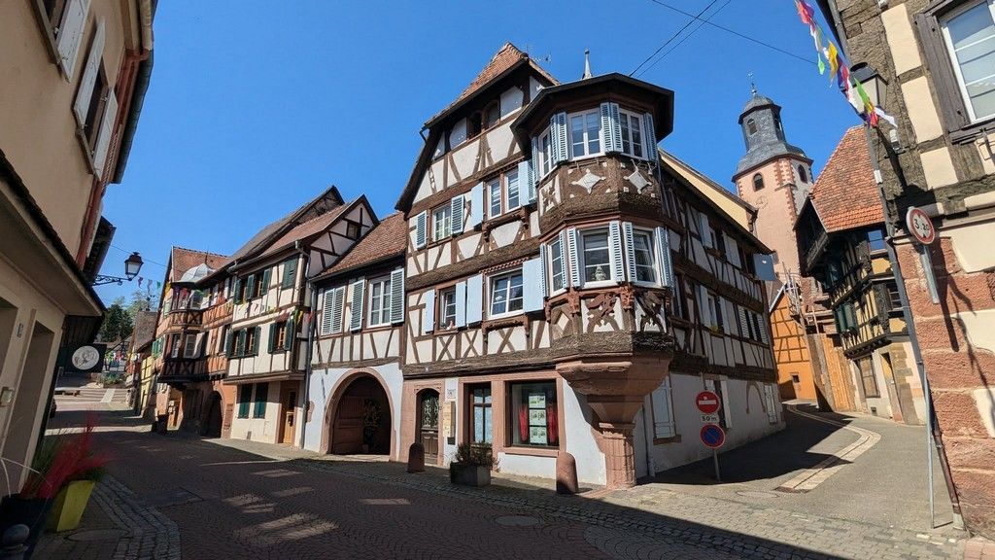

Slide 16
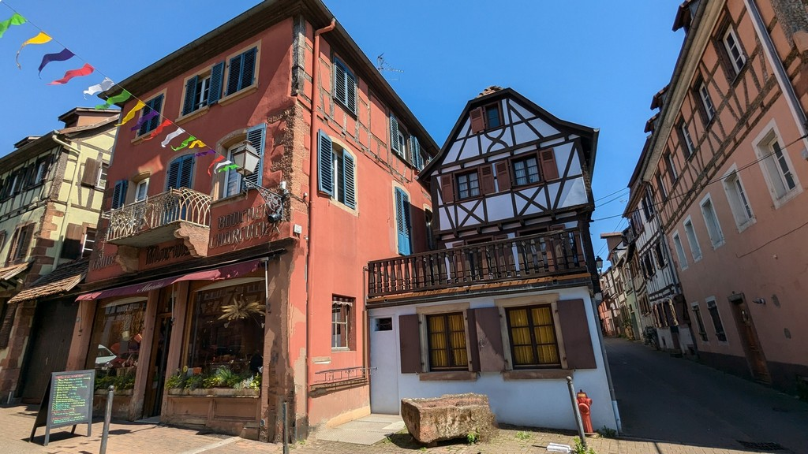

Slide 17
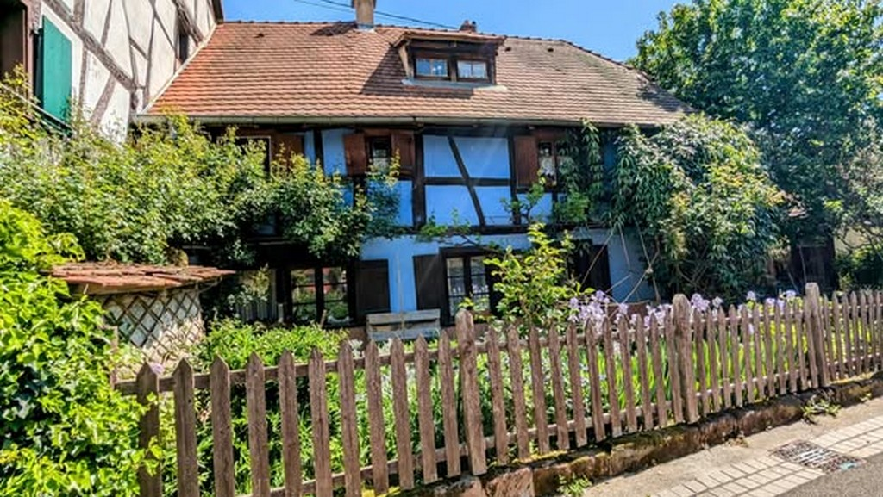

Slide 18
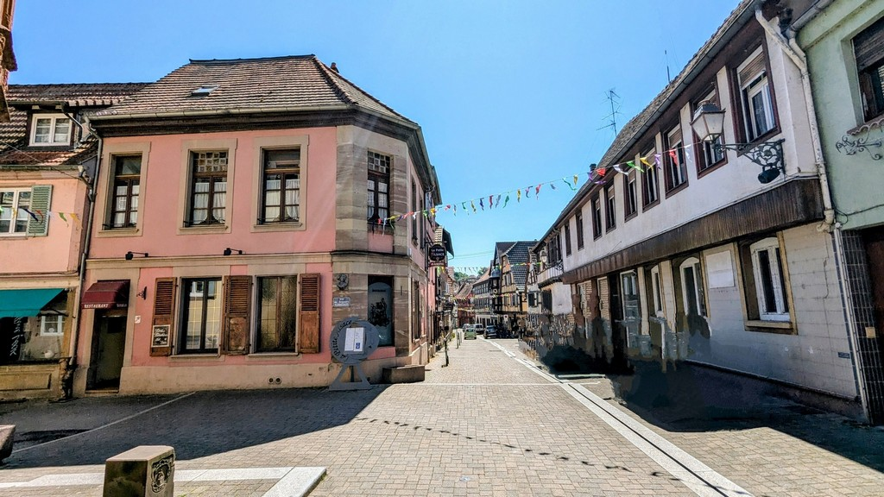

Slide 19
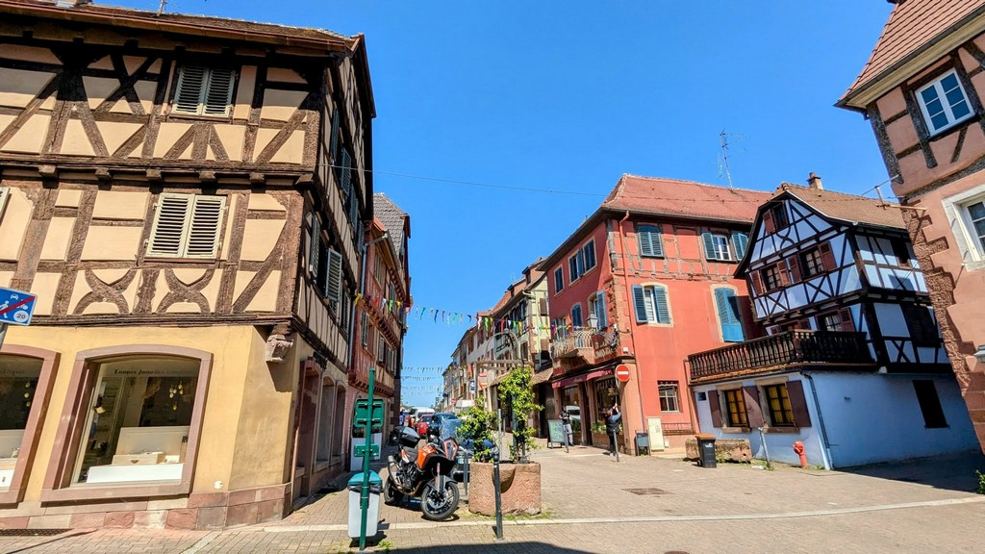

Slide 20
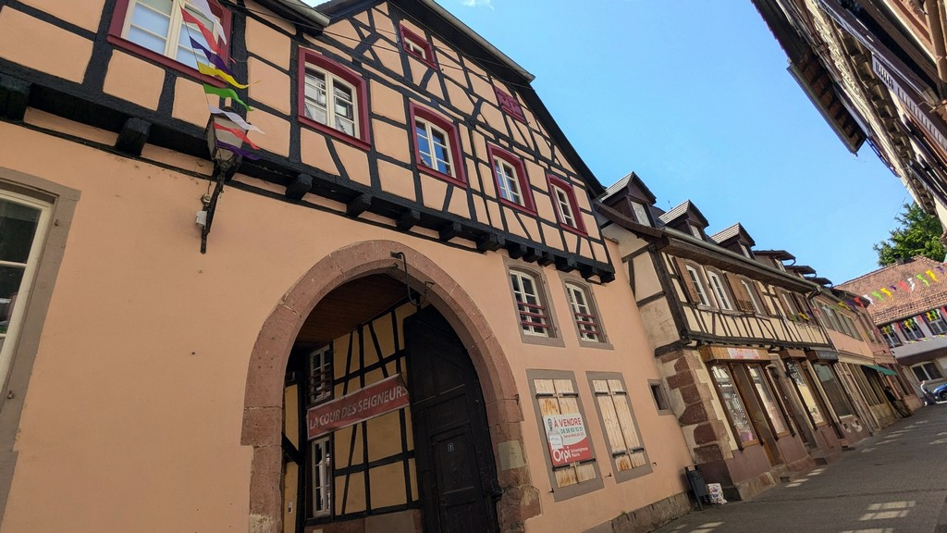

Slide 21
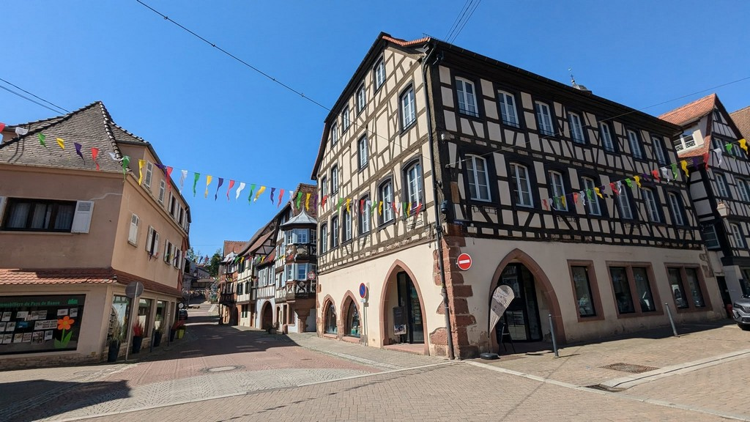

Slide 22
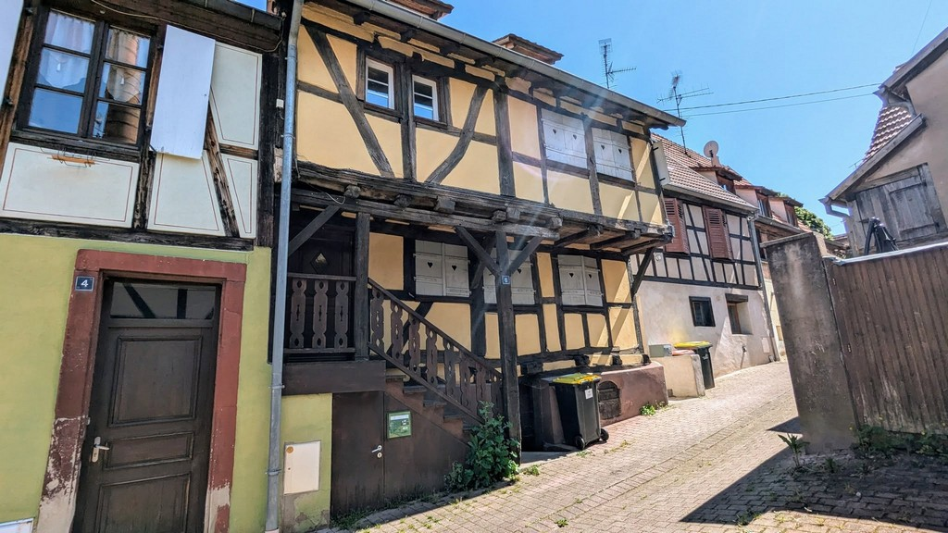

Slide 23
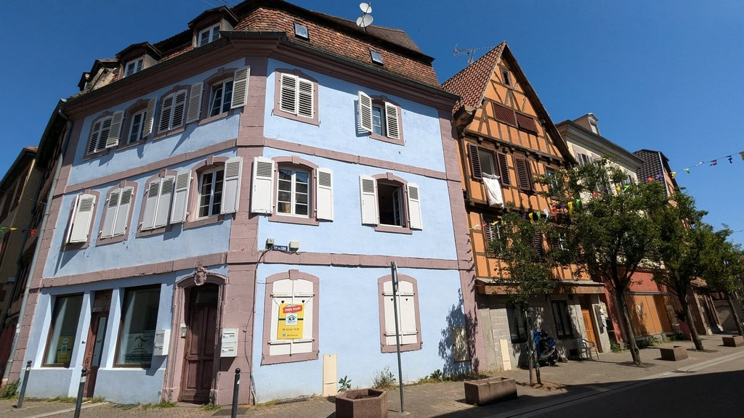

Slide 24
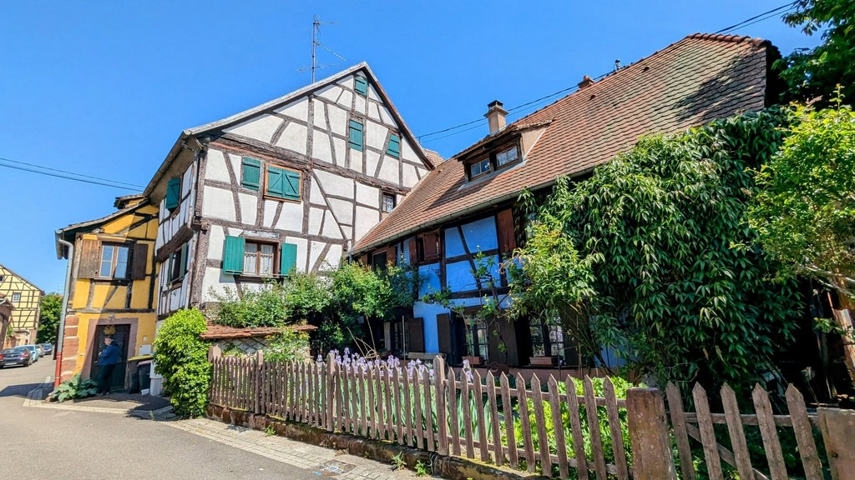

Slide 25
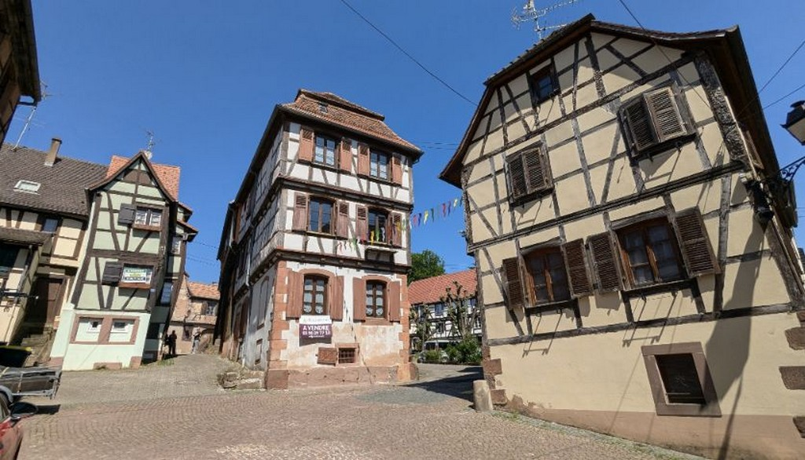

Slide 26
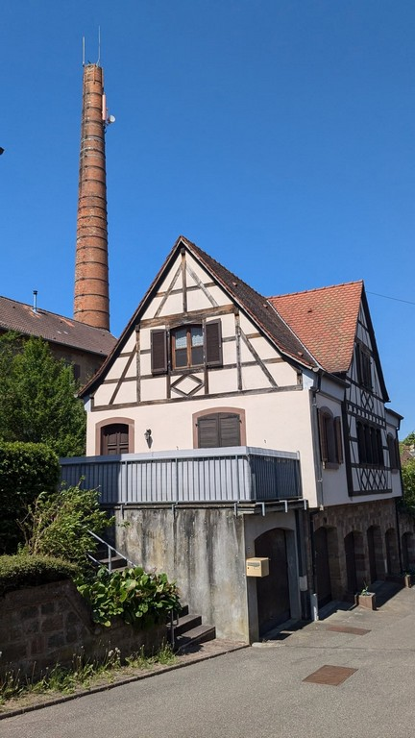
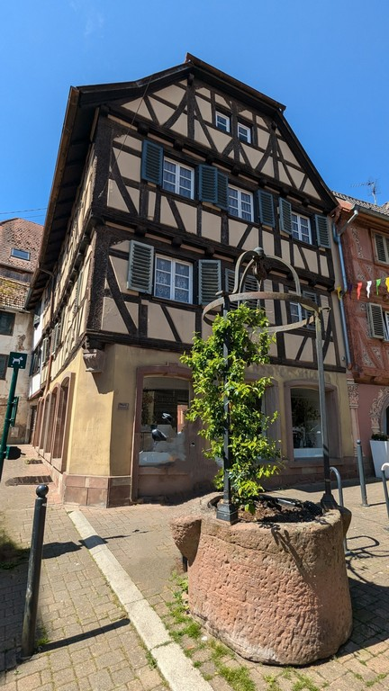

Slide 27
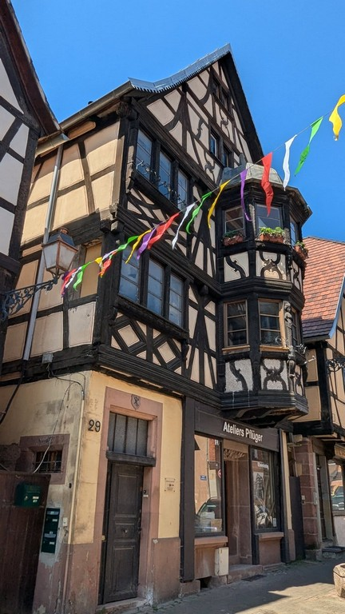
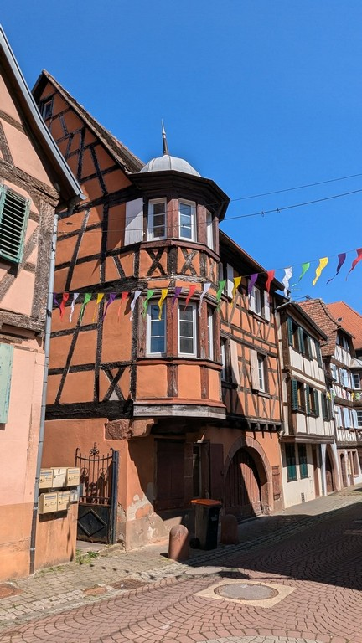

Slide 28
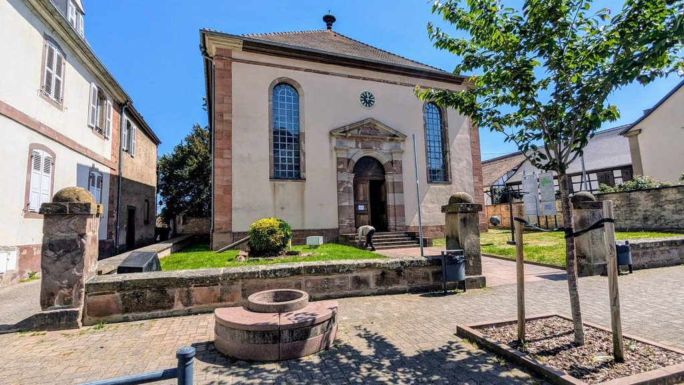
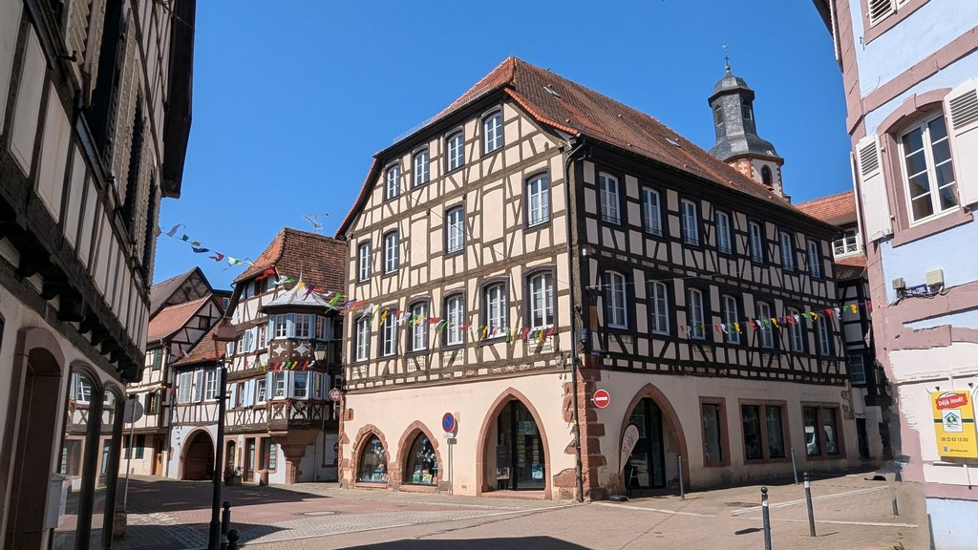

Slide 29
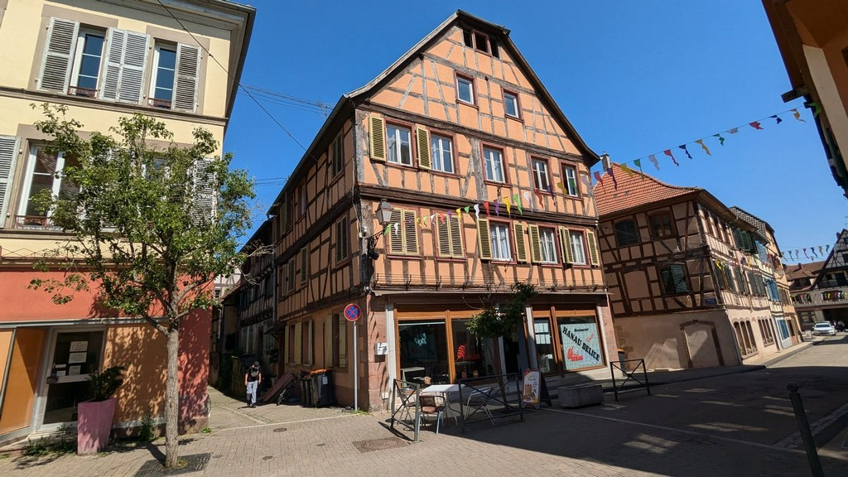

Slide 30
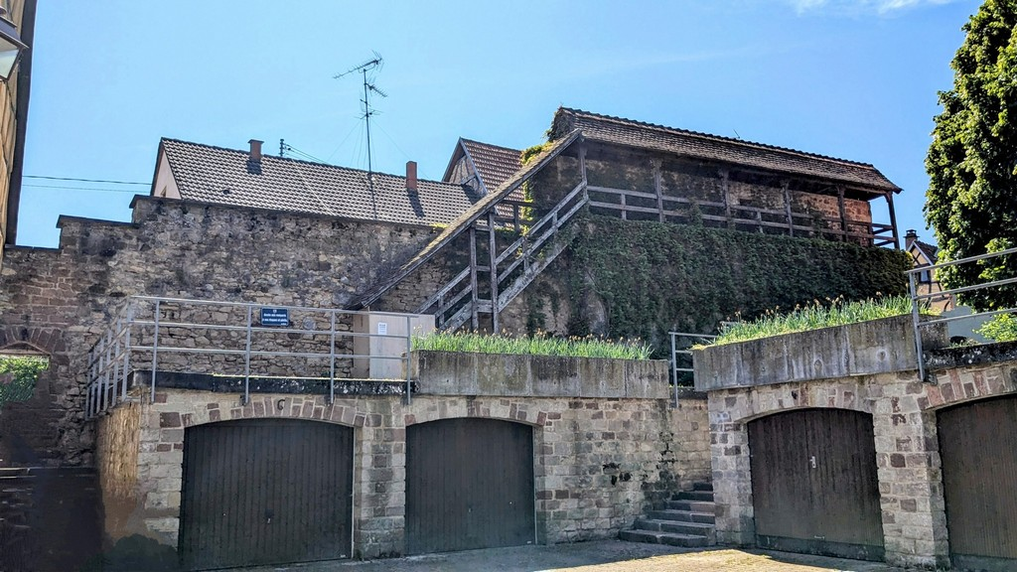

Slide 31
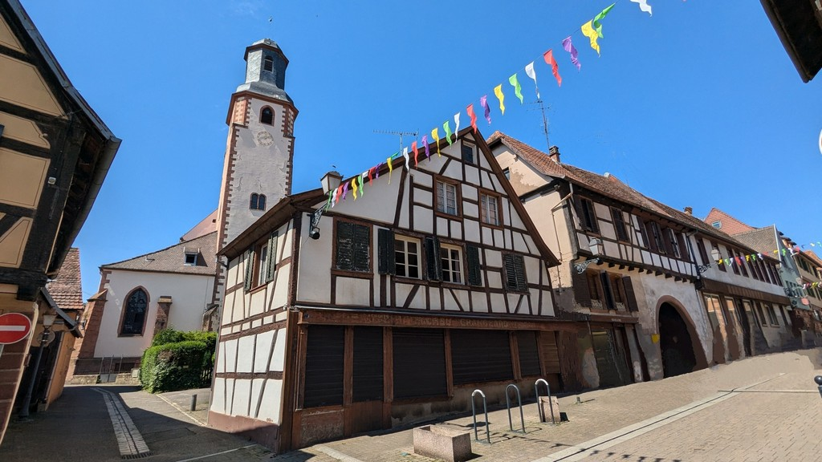

Slide 32
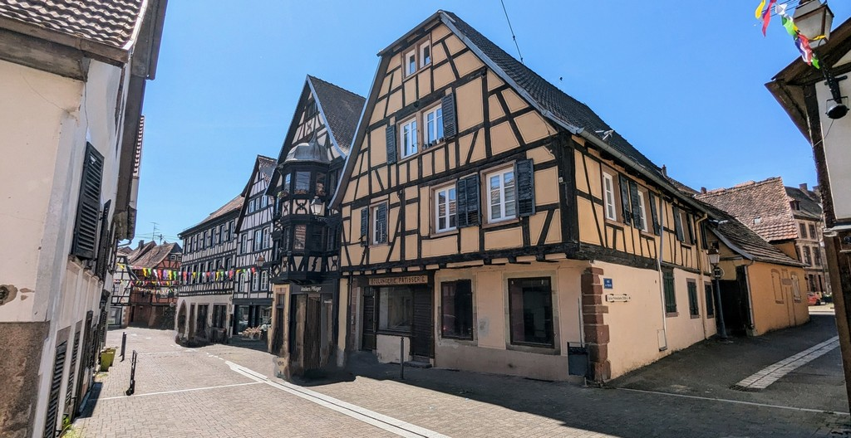

Slide 33
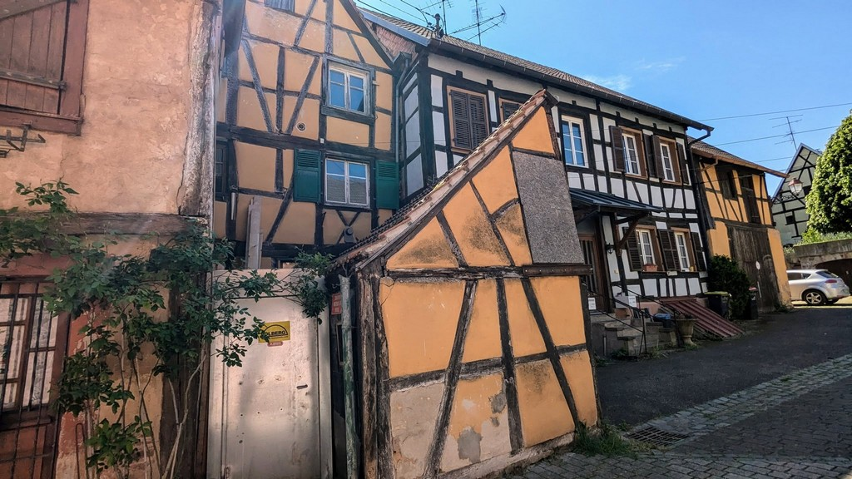

Slide 34
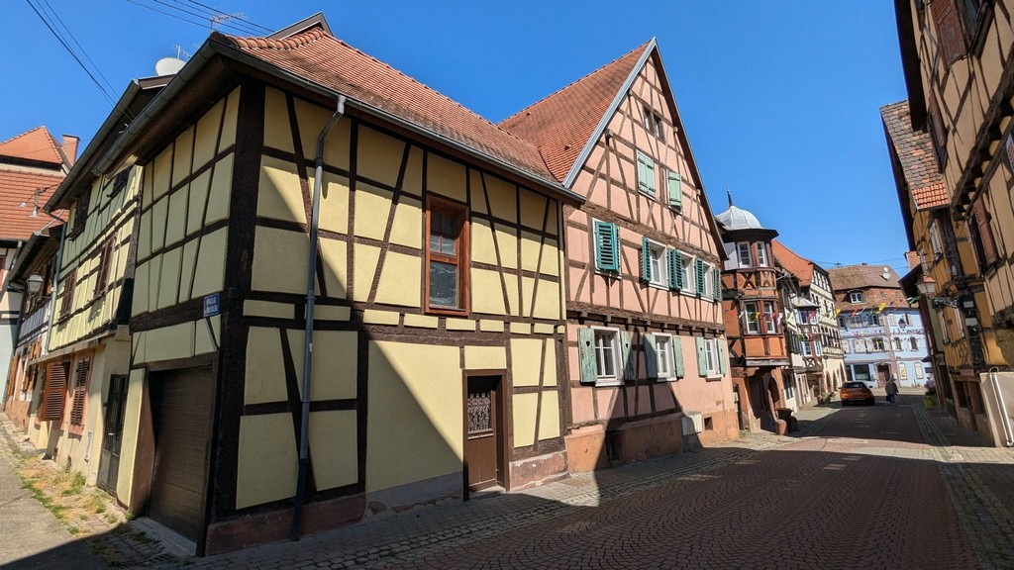

Slide 35
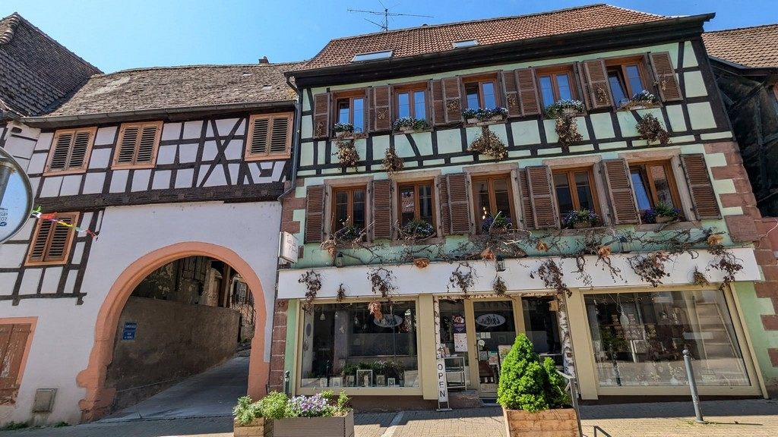

Slide 36
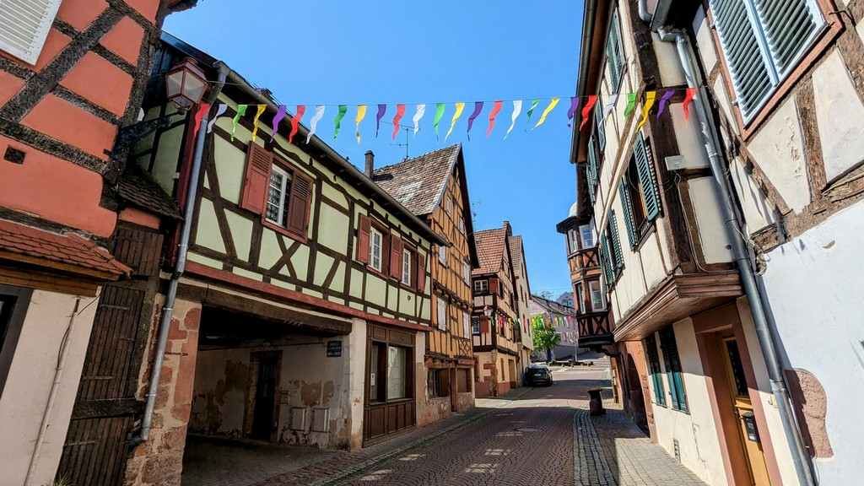

Slide 37
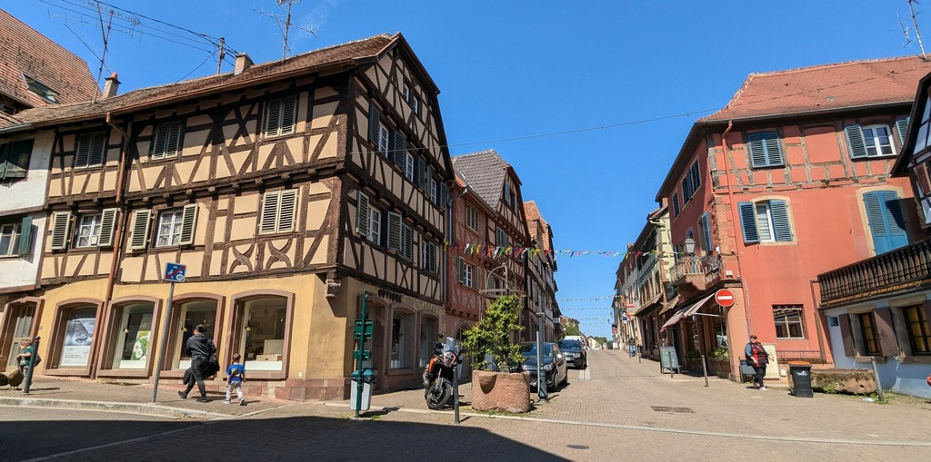

Slide 38
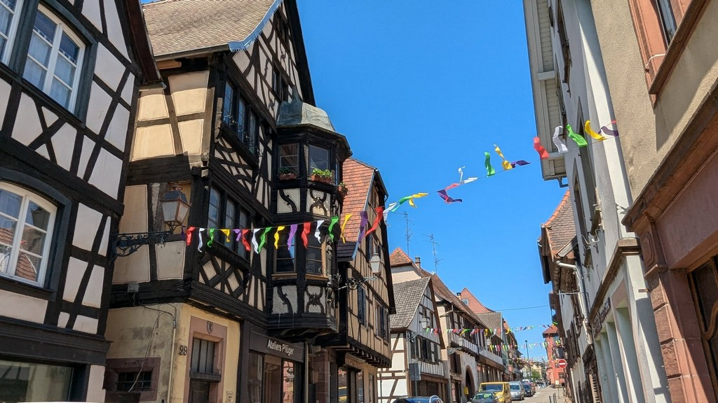

Slide 39
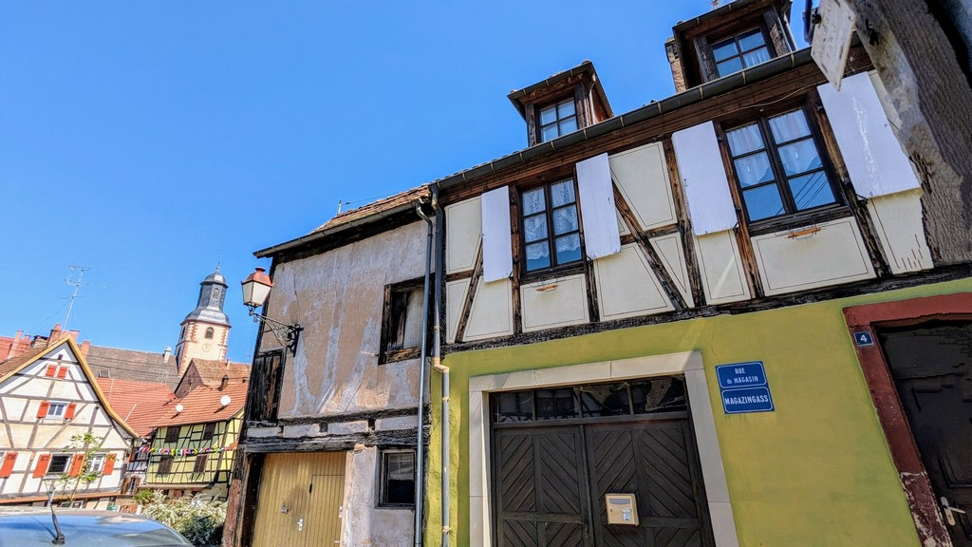

Slide 40
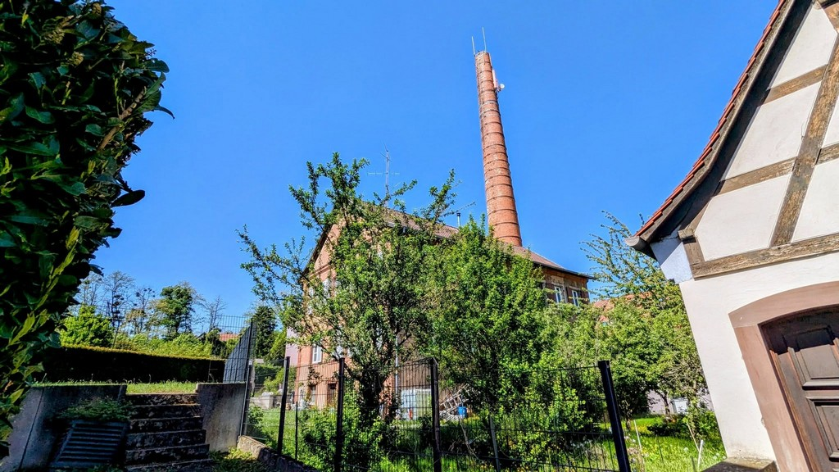

Slide 41
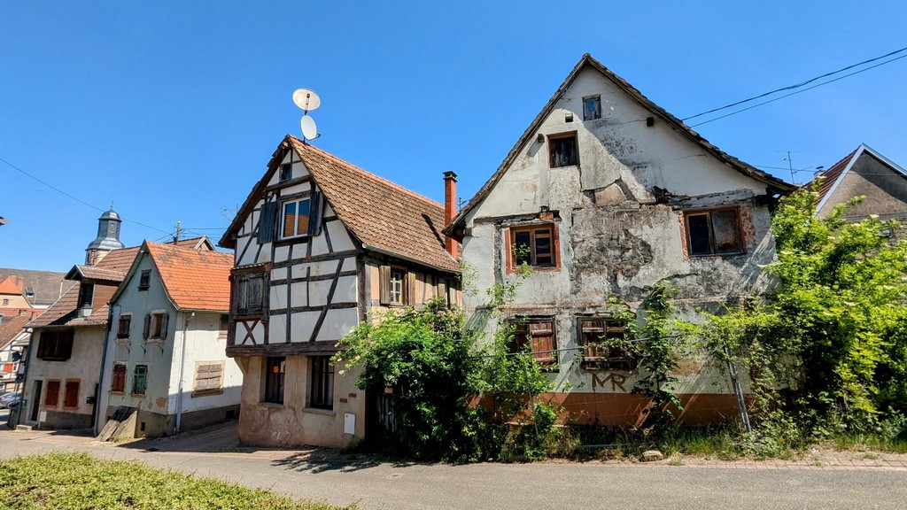

Slide 42
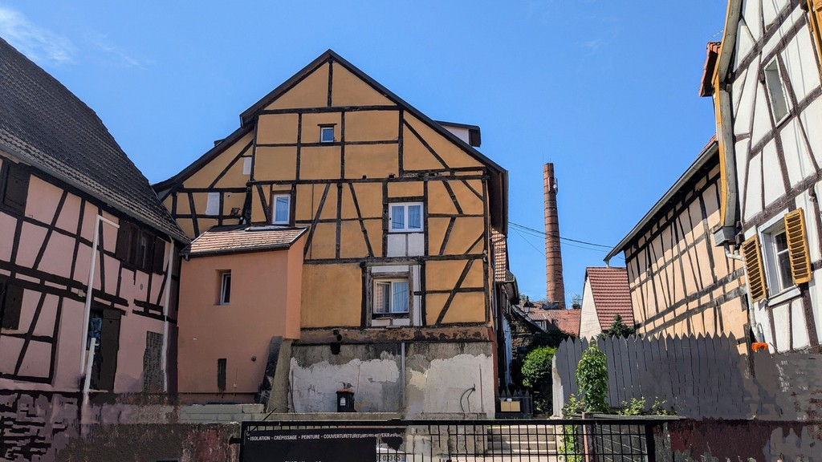

Slide 43
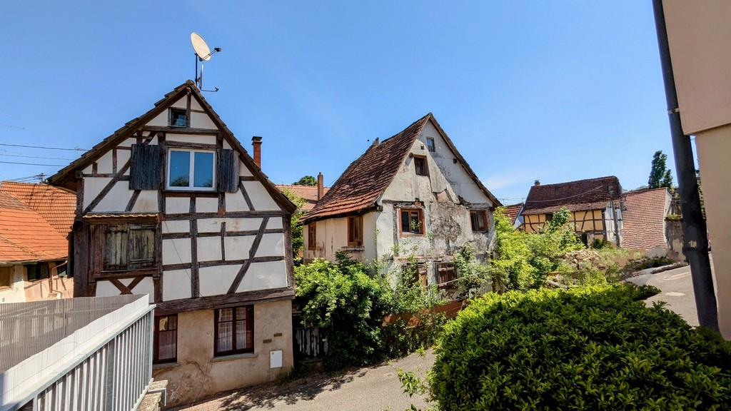

Slide 44
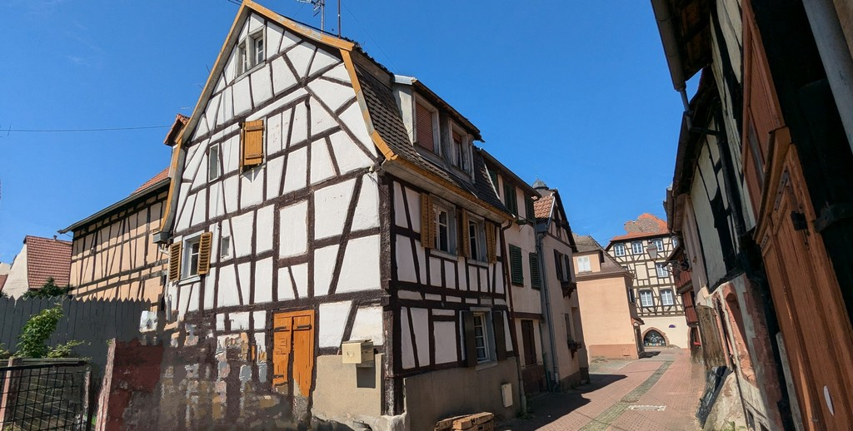

Slide 47
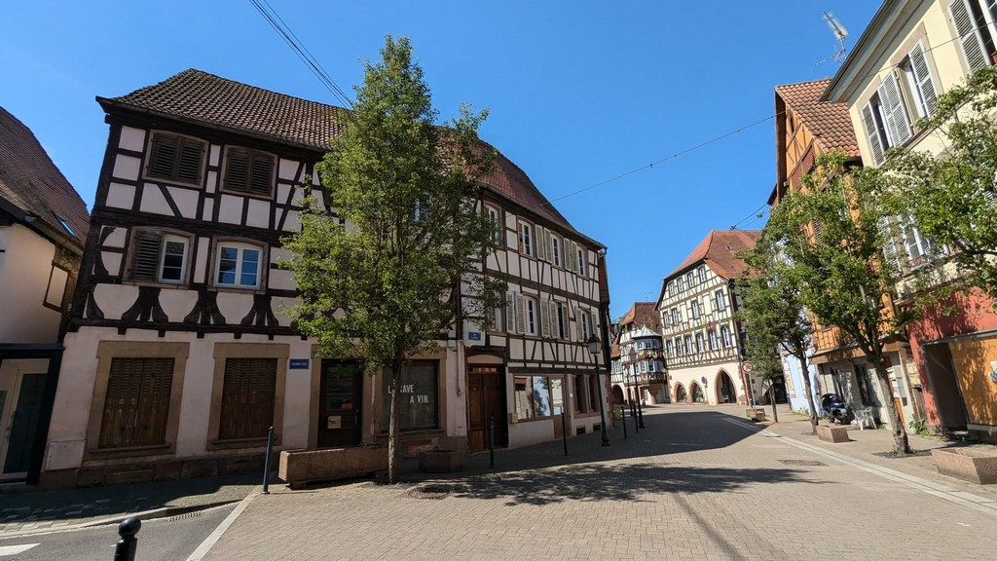

Slide 49
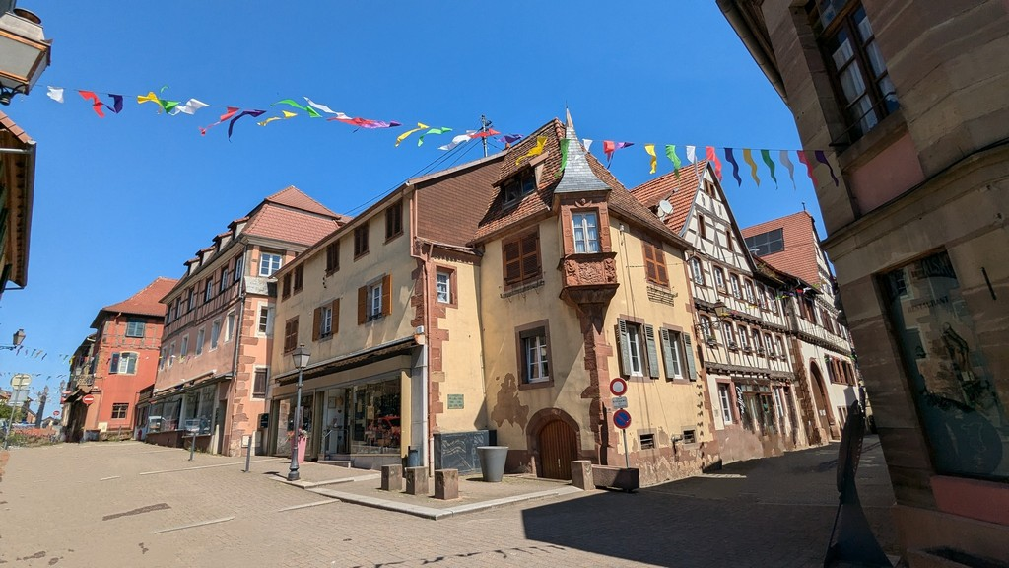

Slide 50
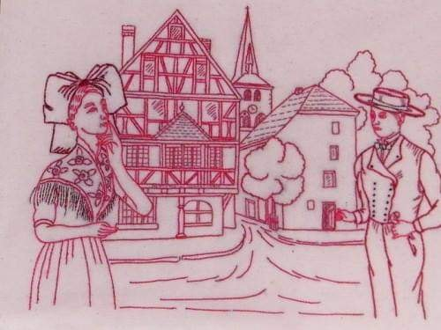








Musique traditionnelle alsacienne
2589
12.09.2025
Création
Internet

